Slide 1

Asistente turístico Ximbal
Integrantes: Alonzo Aranda Joseph Martin

Slide 2
Antecedentes históricos
El crecimiento que ha registrado el sector turístico en los últimos años, aporta hasta 8.7 por ciento del producto interno bruto (PIB) pero en cuestión de empleos genera apenas 5.9 por ciento del total a nivel nacional. (G., 2016).
el turismo en Mérida representa una gran parte de los ingresos de la ciudad, según estadísticas de la SEFOTUR en los últimos años el turismo ha aumentado (SEFOTUR, 2015)

Slide 3
problemática
el aumento de turistas en nuestra ciudad trae consigo la necesidad de brindar una mejor experiencia a la hora de realizar su visita, por lo cual nuestra aplicación “Ximbal” intervendrá siendo un sistema de asistencia turístico, que permitirá reducir los tiempos de arribo al destino deseado, enseñar sobre la cultura y conocer los lugares más interesantes del centro histórico.

Slide 4
¿Qué es Ximbal?
Origen: Ximbal proviene del maya “paseo”.
Proyecto: La solución propuesta consta de 2 partes
1.- Página web: en la pagina web se muestra la parte administrativa, donde el usuario podrá actualizar la información de los catálogos correspondientes.
2.- Aplicación móvil: En la parte móvil el usuario final podrá ver la información mas importante del centro histórico, trazar rutas de su destino, mirar los eventos importantes, etc.

Slide 5
Objetivos (Web)
Parte web:
Desarrollar una página web donde se administre la información de los sitios turísticos del centro de Mérida.
La página web estará destinada al administrador. En ella se llevarán a cabo las gestiones de los datos necesarios, que visualizará el usuario final.

Slide 6
Objetivos (Móvil)
Parte móvil:
Consulta de información por medio de la solicitud del usuario.
Uso de alertas para indicar cercanía de lugares históricos por medio de geolocalización.
Descarga de contenidos en formato pdf.

Slide 7
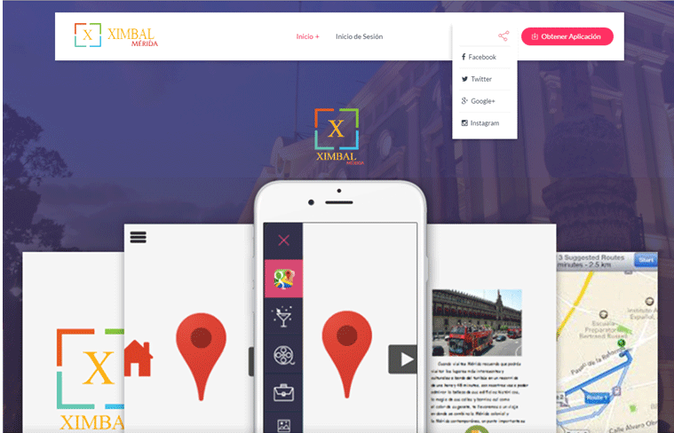
Parte web (FrontEnd )

Slide 8
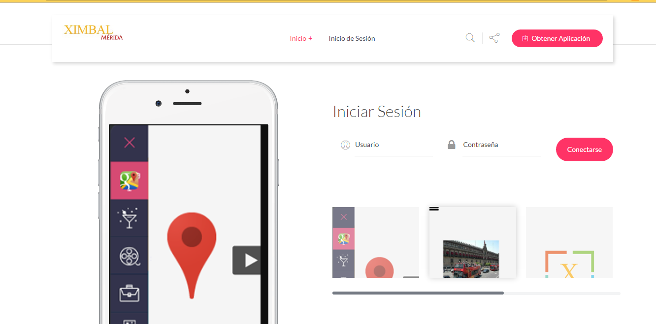
Pantallas parte web (inicio de sesión)

Slide 9
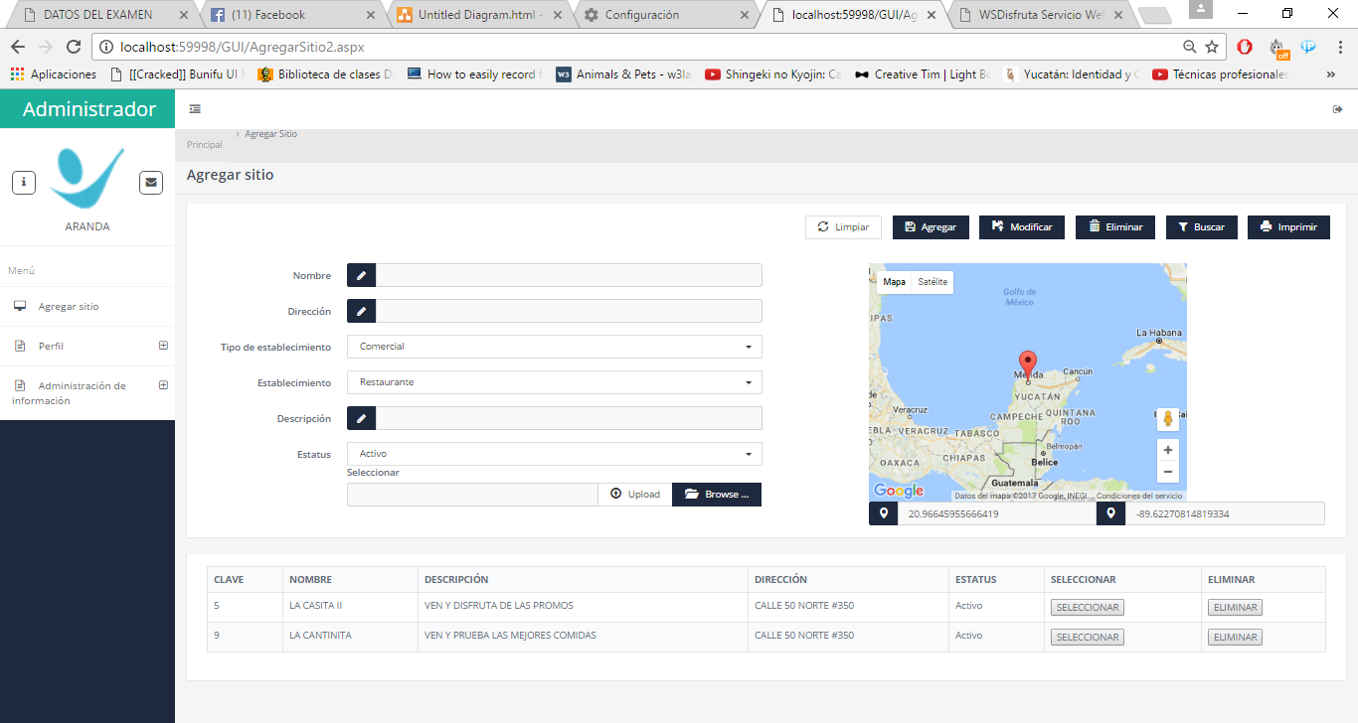
Pantallas parte web (Gestión de sitios)

Slide 10
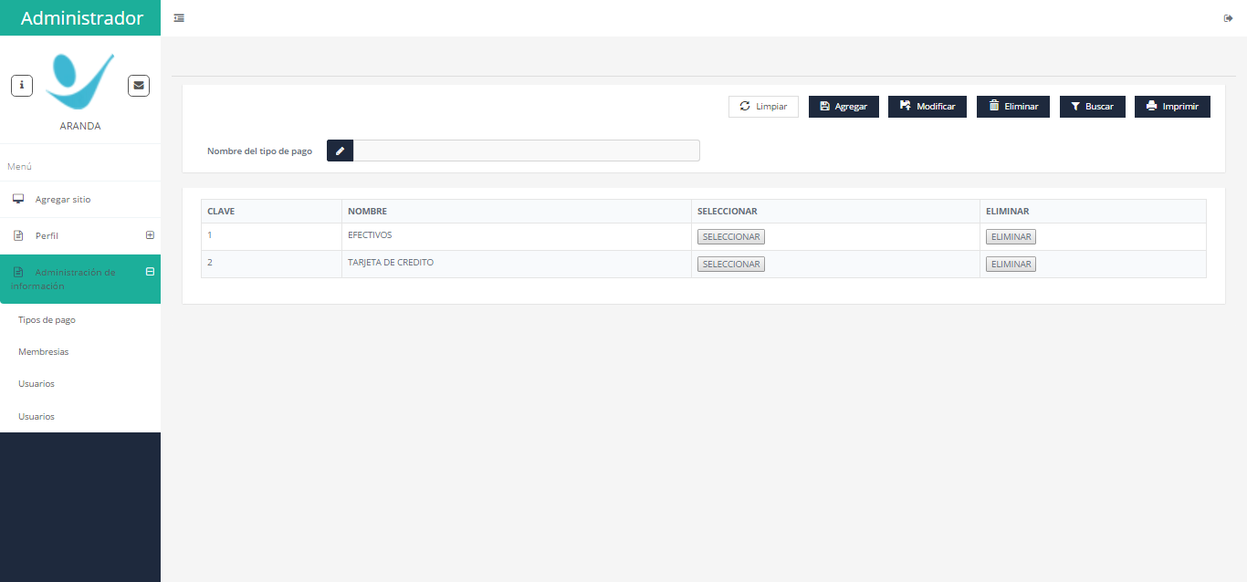
Pantallas parte web (Gestión de catálogos )

Slide 11
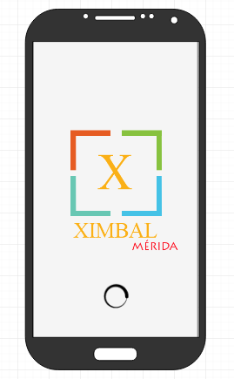
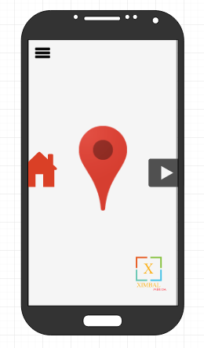
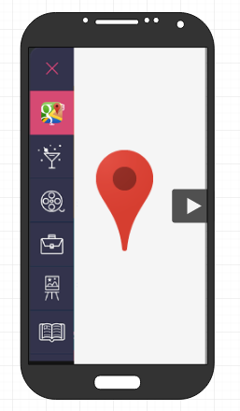
Parte móvil

Slide 12
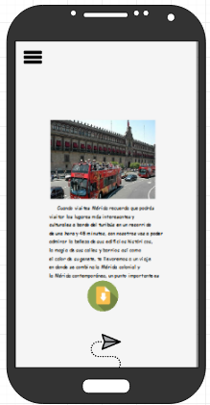
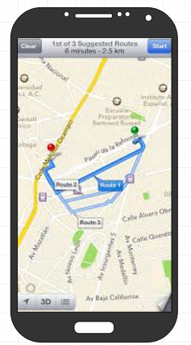
Parte móvil

Slide 13
Bibliografía
Bibliografía
G., S. G. (12 de 03 de 2016). http://www.jornada.unam.mx/ultimas/2016/03/12/turismo-en-mexico-con-mayor-tasa-de-contribucion-al-pib-que-al-empleo-714.html. Obtenido de LajornadaEnlinea.
SEFOTUR. (Marzo de 2015). RESULTADOS DE LA ACTIVIDAD. Obtenido de http://www.sefotur.yucatan.gob.mx/files-content/general/resultados_actividad_turistica/40845556bbb9f4f1246110a3b3fcb663.pdf

